Slide 1
Survey follow-up Conferenza-Workshop 2024
O. Halilaj, S. Salon
16 ottobre 2024
WP Meeting

Slide 2
Conferenza Bologna, 25 Giugno 2024 Centro Congressi dell'Area Territoriale di Ricerca di Bologna del CNR nostra pagina web

Slide 5
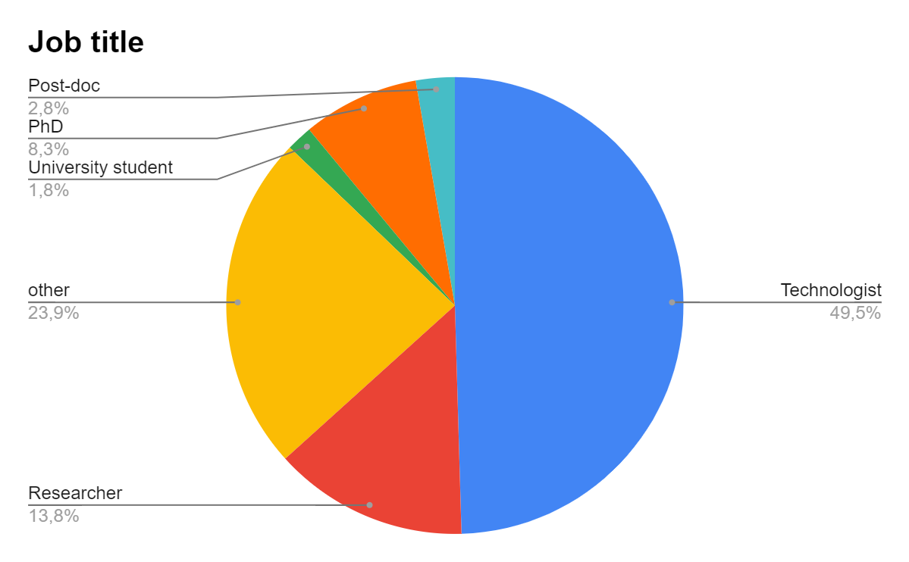
115
Totale partecipanti
in presenza alla Conferenza
Survey: 21 risposte valide

Slide 6
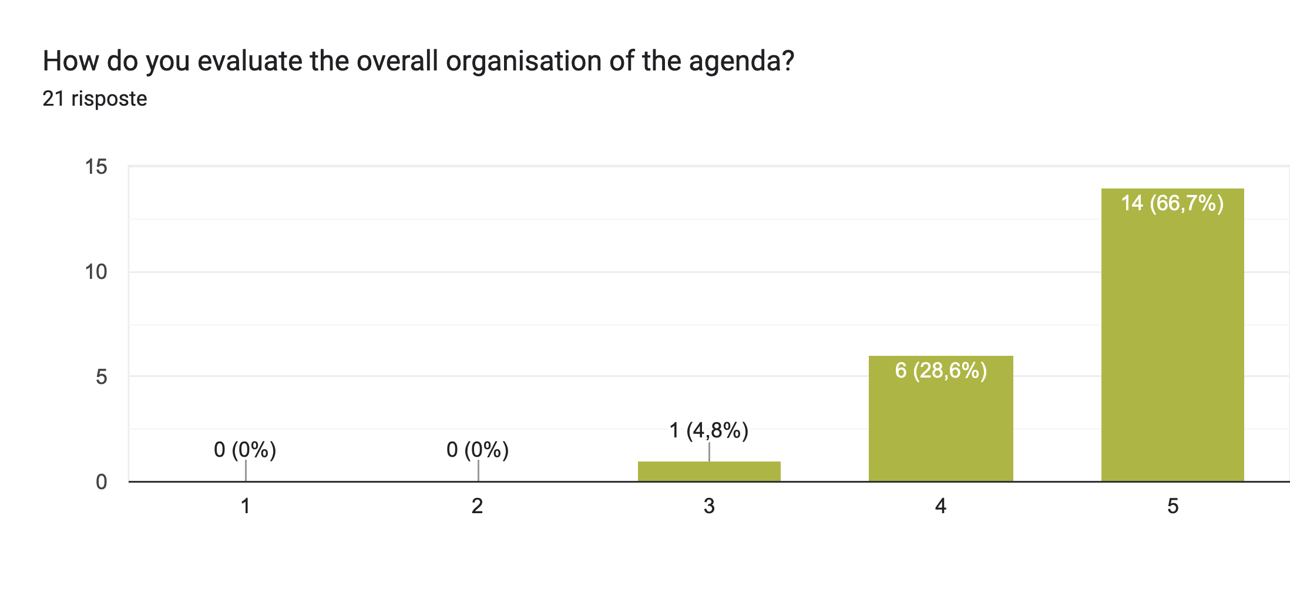
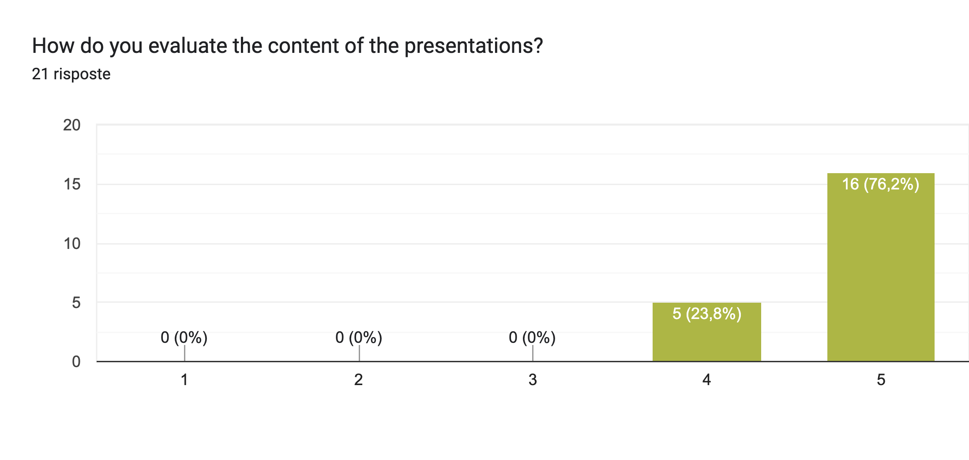
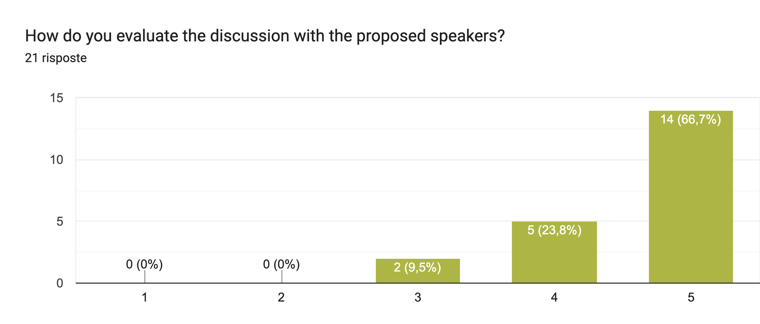
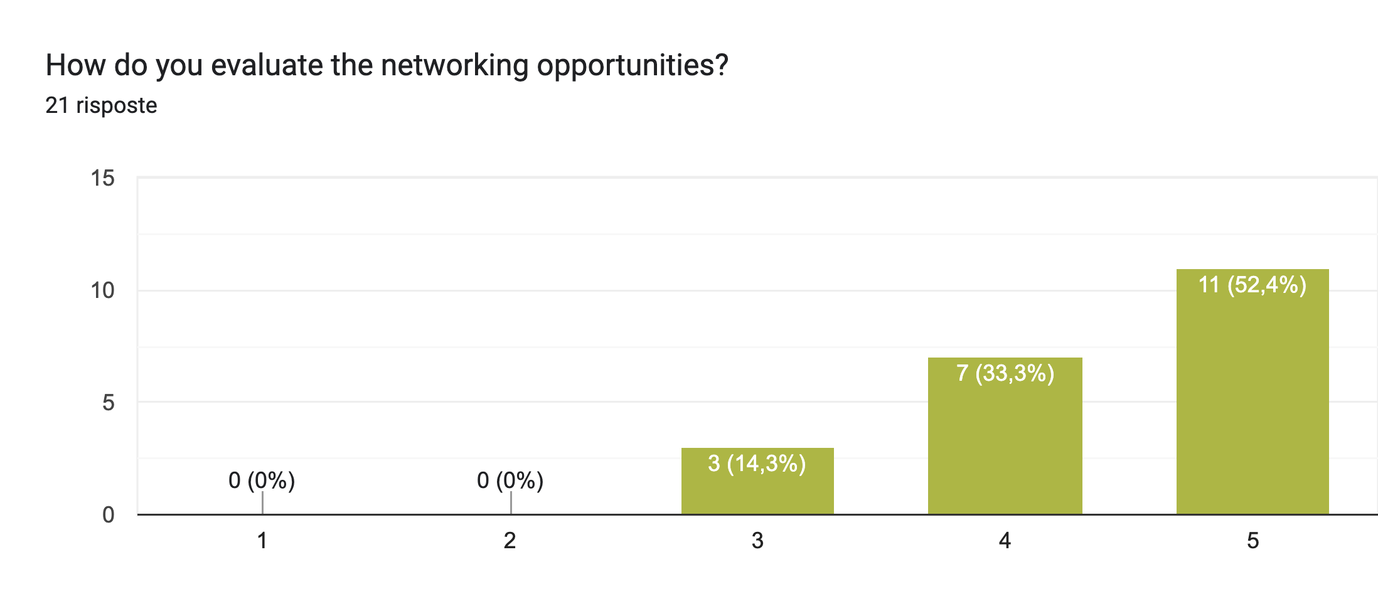
Analisi dei feedback ricevuti, Conferenza TeRABIT
Su una valutazione da 1 (poor) a 5 (very good) il 100% dei partecipanti al survey ha risposto affermando di essere pienamente soddisfatto del contenuto delle presentazioni, circa il 90% ha apprezzato sia le opportunità di networking sviluppate durante la conferenza che la discussione con i relatori, i cui interventi sono stati giudicati «very good» da oltre il 70% dei partecipanti.

Slide 7
Analisi dei feedback ricevuti, Conferenza TeRABIT
Fra i principali temi di interesse per future conferenze o workshop, sulla base dei risultati ottenuti sono emersi i seguenti temi:
Limiti e nuove sfide/opportunità nell’HPC
Crescita e monitoraggio della rete
Evoluzione dei progetti TeRABIT e ICSC
Intelligenza artificiale per analisi di immagini e relativo impatto sulla società
Cyber-security
Big data
HPC - Technology for biology
Sviluppo e implementazione Digital Twin
Altri commenti: fornire documentazione (slide e video disponibili sul sito), più spazio alle applicazioni pratiche, generale apprezzamento per contenuti, organizzazione, logistica

Slide 8
Analisi dei feedback ricevuti dagli utenti: Conferenza TeRABIT
Fra i principali temi di interesse per future conferenze o workshop, sulla base dei risultati ottenuti sono emersi i seguenti temi:
Maggiori dettagli su: accesso e uso infrastrutture di calcolo, software per computing HPC (anche per principianti), aspetti pratici Cloud HPC, grid computing (?), integrazione ambienti eterogenei
Networking e security analysis, federated AAI
Applicazioni e use cases
Come migliorare la comunicazione tra ricercatori e tecnologi HPC per i progetti scientifici HPC
Data lakes e servizi GARR
Altri commenti: più spazio alle applicazioni pratiche e use cases, maggiore preparazione per introduzione base, generale apprezzamento per contenuti, organizzazione, logistica, maggiore discussione su «'sustainability' of HPC and the AI exploitation in particular, given their massive energy consumption»
Notes:
The invited lecture was not pertinent to the scientific conference. I think the social impact of a company as Leonardo s.p.a. should be taken into consideration when inviting one of its representatives. The lecture was mainly a commercial for the company with much "sciencewashing" over ethical aspects (such as their military production presented as 'defence systems' and many questionable takes on AI and personal data). Also, it would have been nice to have a comment (also from other speakers) on the 'sustainability' of HPC and the AI exploitation in particular, given their massive energy consumption.

Slide 9
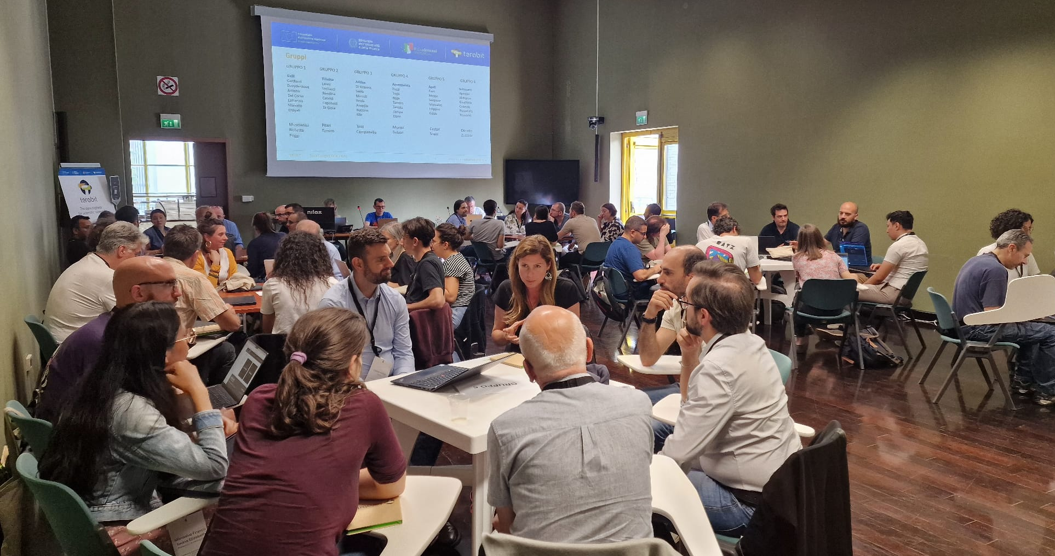
Workshop Bologna, 26 Giugno 2024 Centro Congressi dell'Area Territoriale di Ricerca di Bologna del CNR nostra pagina web

Slide 12
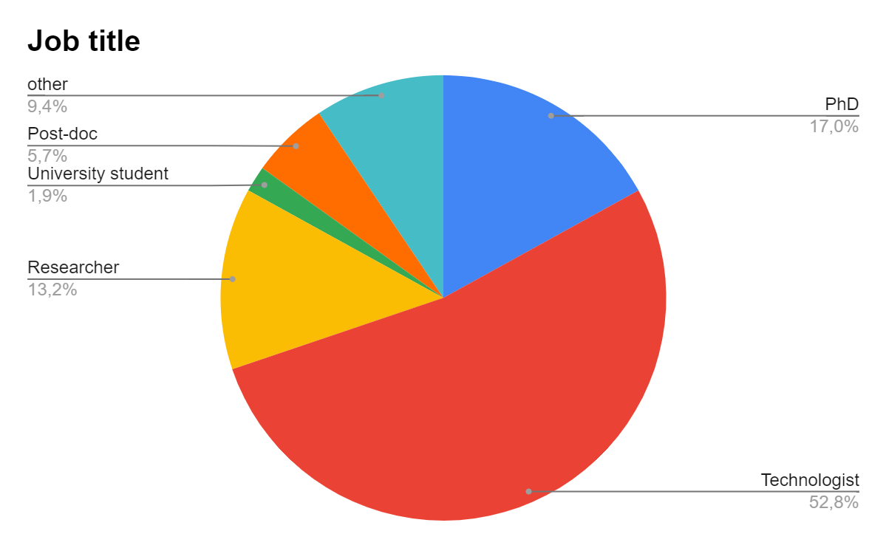
58
Totale partecipanti
in presenza al Workshop
Survey: 18 risposte valide

Slide 13
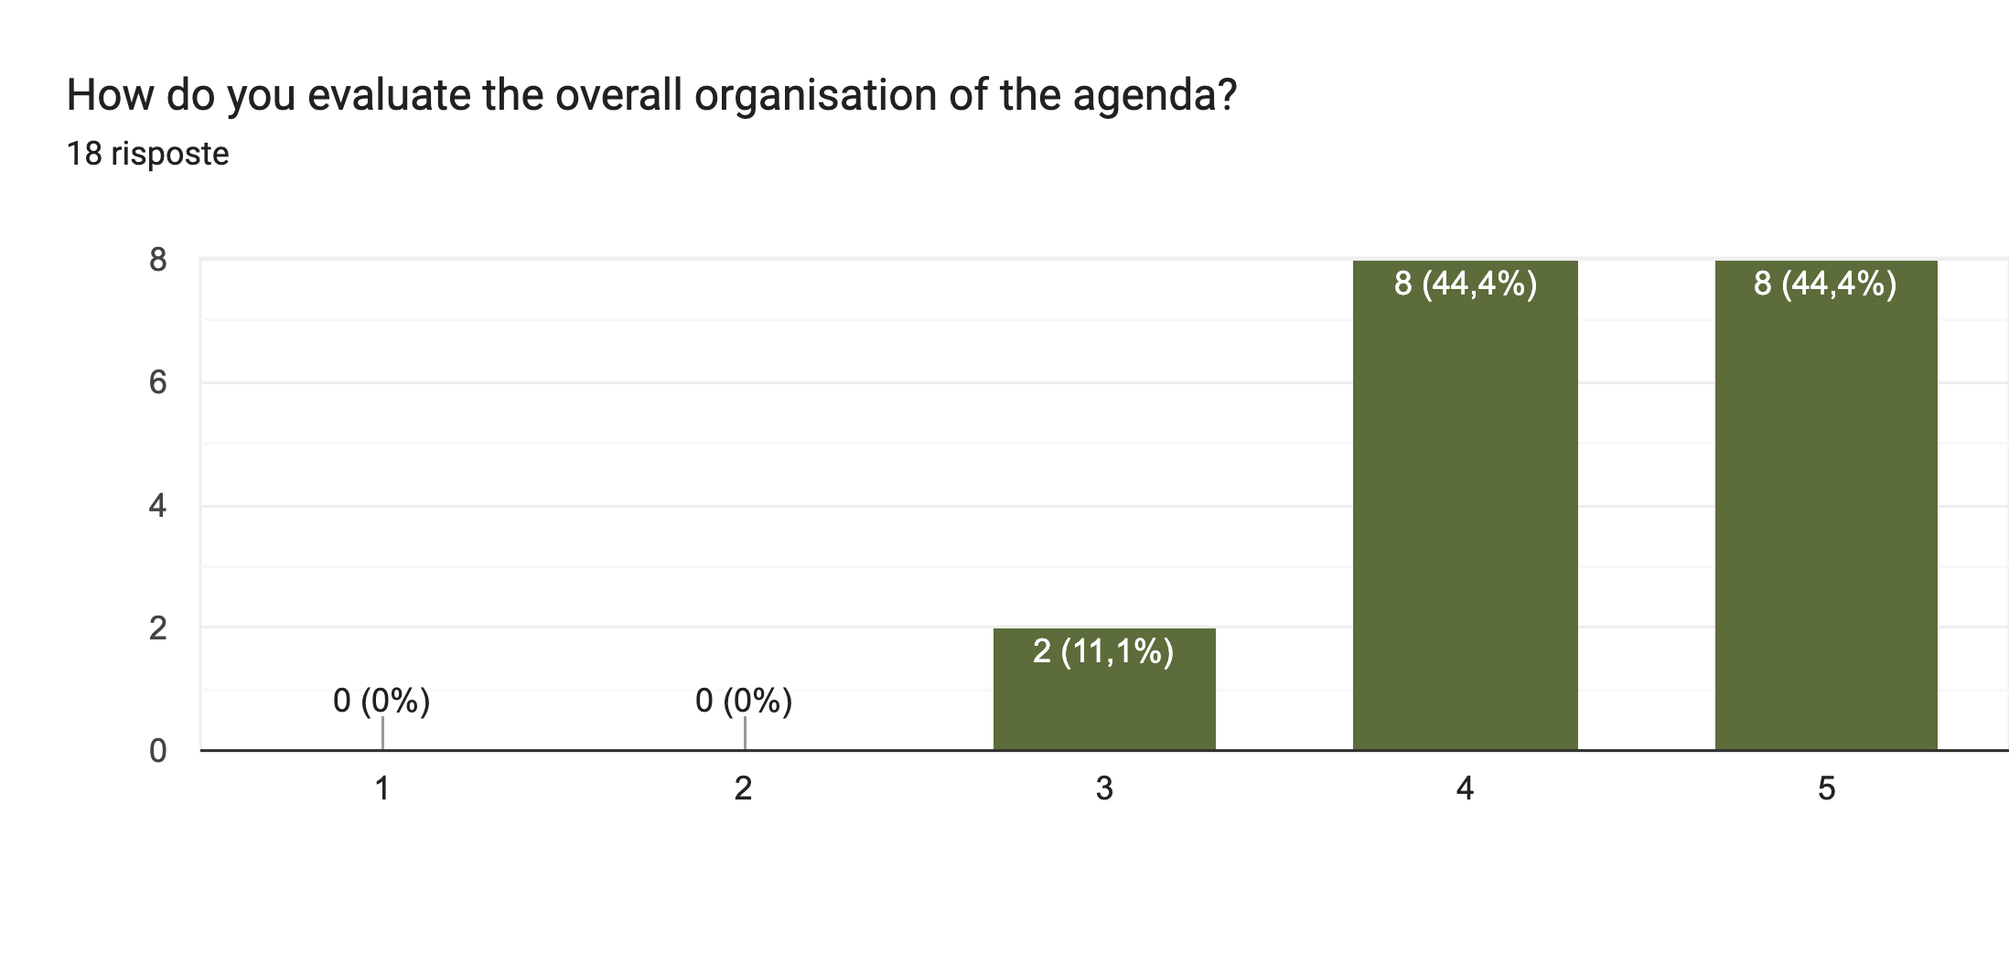
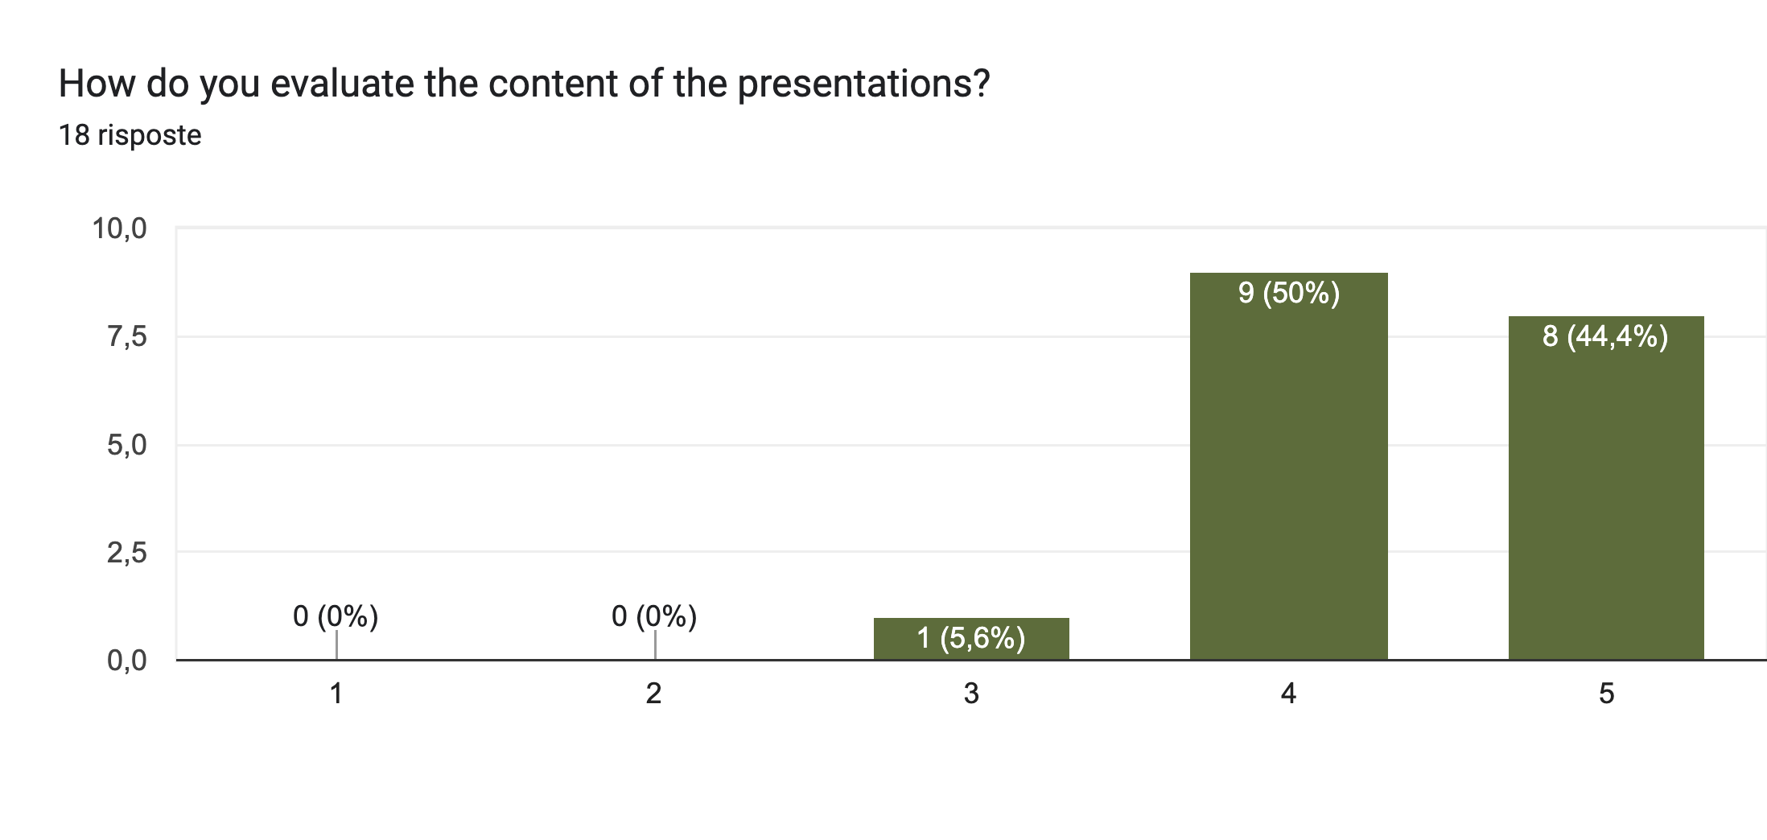
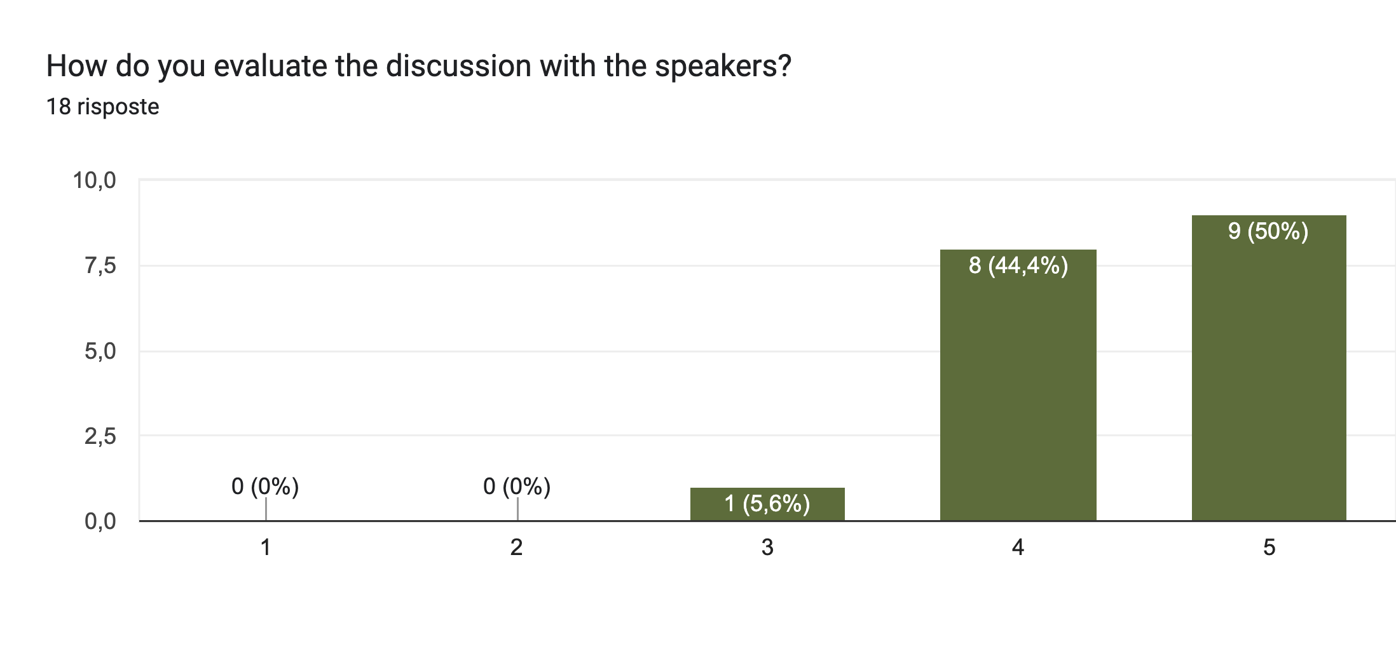
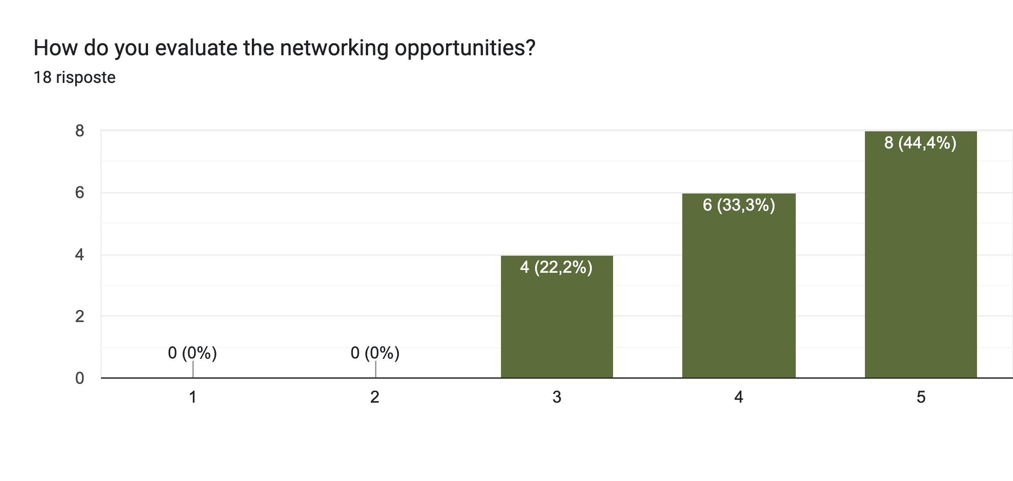
Analisi dei feedback ricevuti, Workshop TeRABIT
Su una valutazione da 1 (poor) a 5 (very good) oltre il 90% dei partecipanti al survey ha risposto giudicando good to very good il contenuto delle presentazioni e la possibilità di discutere con i relatori, e quasi l’80% ha apprezzato le opportunità di networking.

Slide 14
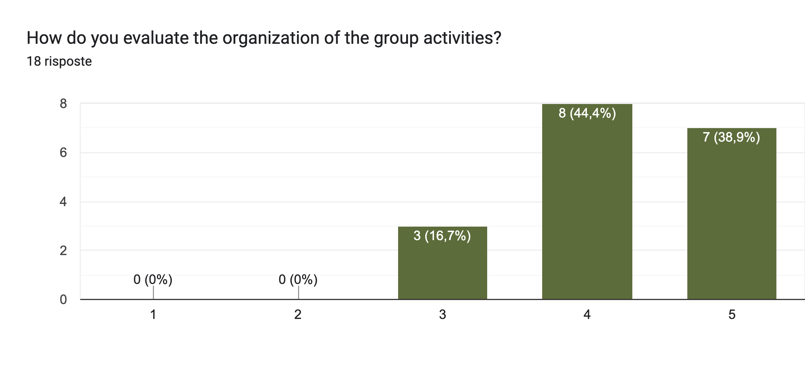
Analisi dei feedback ricevuti, Workshop TeRABIT
Su una valutazione da 1 (poor) a 5 (very good) il 100% dei partecipanti al survey ha risposto giudicando good to very good le presentazioni dei relatori (Giorgio, Giacinto, Paolo, Giusy) e oltre l’80% ha apprezzato l’organizzazione delle attività di gruppo.

Slide 15
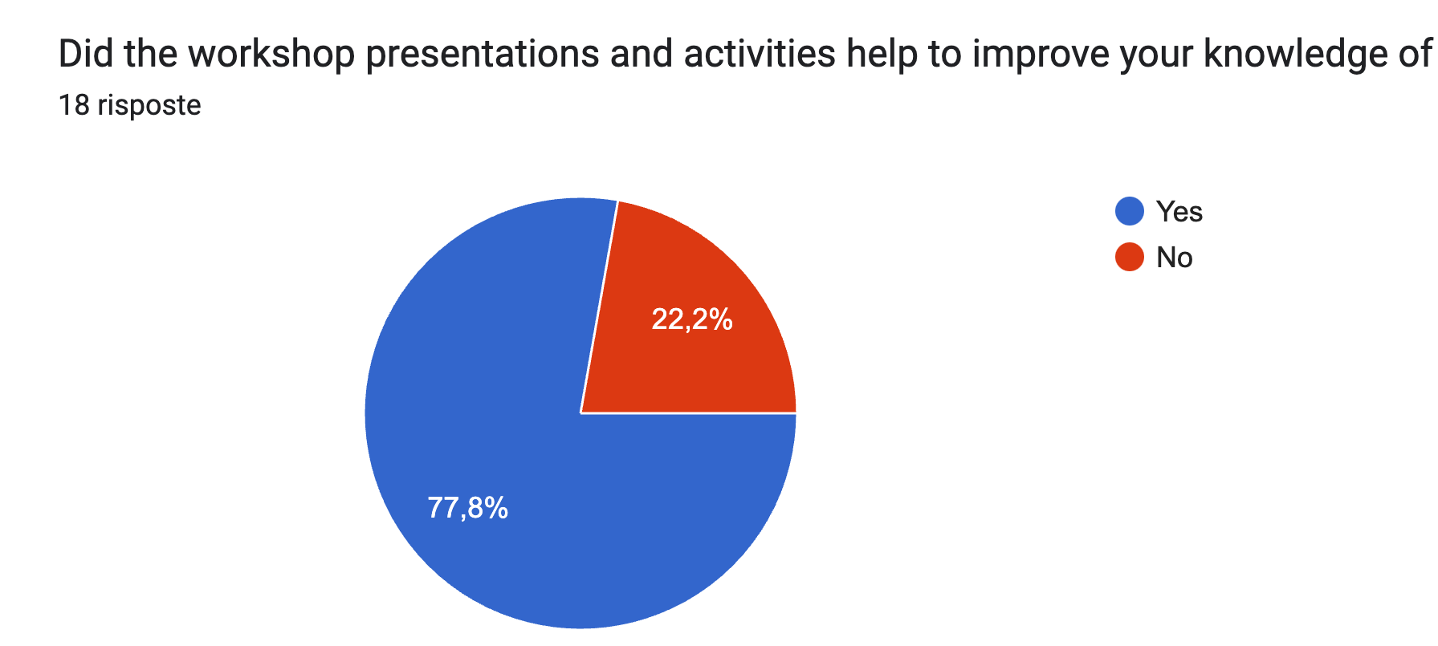
Analisi dei feedback ricevuti, Workshop TeRABIT
HPC?
Cloud?
network?
Per ciascuno:
4 No*
14 Yes
*1 solo ha dato 3 No

Slide 16
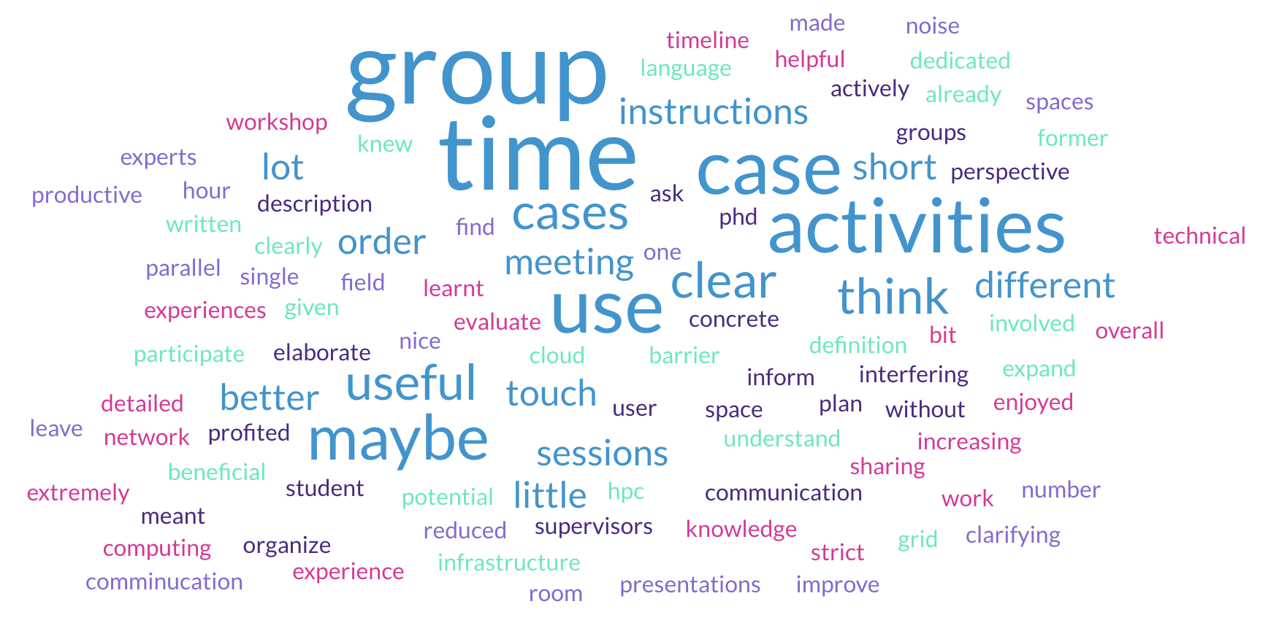
Analisi dei feedback ricevuti dagli utenti per attività future

Slide 17
Analisi dei feedback ricevuti dagli utenti per attività future (1)

Slide 18
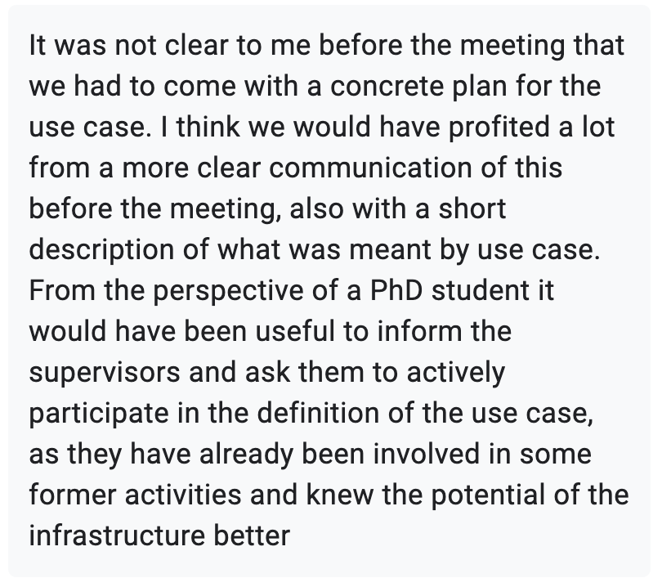
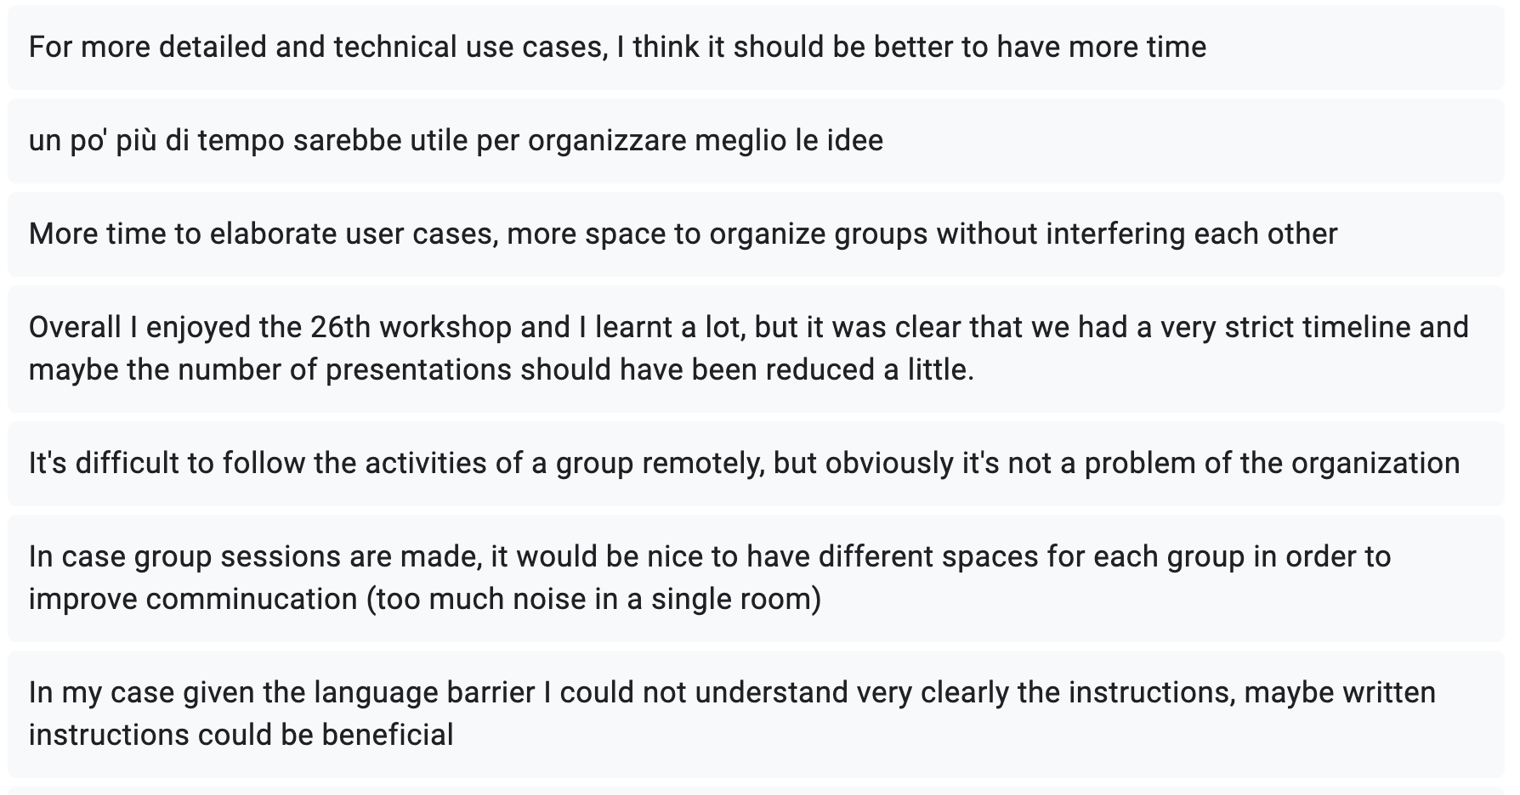
Analisi dei feedback ricevuti dagli utenti per attività future (2)

Slide 19
Proposta per follow-up con gli utenti “pilot” di TeRABIT
Come proseguire il lavoro iniziato al workshop? Che prospettive per il lavoro fatto dai gruppi?
fino a Febbraio 2025: sollecitare i colleghi che avevano presentato servizi delle 3 IR (Giusy - Cineca, Paolo ed Ettore - GARR, Giacinto - INFN) a riproporli in webinar con maggiori dettagli nei prossimi mesi, p.es. uno al mese
Si parte con domande, lacune, curiosità, interessi, ecc. emersi come feedback del workshop, in modo da iniziare i webinar nel colmare quelle tematiche.
Si lascia molto spazio al dialogo tra gli esperti e utenti, intervallando il webinar in diverse parti tematiche di approfondimento da parte dell'esperto seguito da un feedback immediato
Si discute l’impostazione agli esperti su come organizzare il lavoro
Marzo – Maggio 2025: update del caso studio SHAKE sul quale i gruppi potrebbero coordinarsi per ripercorrerne il percorso / roadmap condivisa come suggerito ieri da Chiara
Giugno - Ottobre 2025: finalizzazione di una serie di applicazioni che dimostrino la fattibilita' dell'uso dei servizi federati (quali e come)
Novembre 2025: Hackathon con evento in sinergia con ICSC (link Matteo Zanaroli)

Slide 21
Link survey 25/6
Link survey 26/6

